Slide 1
代码存储之gitlab使用
——gitlab搭建使用

Slide 2
0、背景
1.公司里开发人员代码放在哪？
2.有哪些平台可以放置开发代码？
1. 个人电脑、公司服务器、远程仓库
2.
使用与比较 | github | gitlab | svn
存放地 | 国外github服务器 | 本地自己搭建的存储平台
安全性 | 高 | 低
保密性 | 低 | 高

Slide 3
一、Gitlab平台搭建
1.存储服务器搭建docker平台
部署yum源，安装docker需要用到的rpm包
yum –y install docker-engine
2.启动并开机自启docker
systemctl restart docker
systemctl enable docker
3.导入中文版gitlab应用
docker load < gitlab_zh.tar
4.启动gitlab应用
docker run -d -h gitlab --name gitlab -p 443:443 -p 80:80 -p 22:22 --restart always -v /srv/gitlab/conf:/etc/gitlab -v /srv/gitlab/logs:/var/log/gitlab -v /srv/gitlab/data gitlab_zh

Slide 4
一、 Gitlab平台搭建
4.启动gitlab应用
docker run -d -h gitlab --name gitlab -p 443:443 -p 80:80 -p 22:22 --restart always -v /srv/gitlab/conf:/etc/gitlab -v /srv/gitlab/logs:/var/log/gitlab -v /srv/gitlab/data gitlab_zh
注意：存储服务器不能使用443,80,22等端口，如有冲突，存储服务器要改掉
5.网页访问存储服务器80端口，显示出gitlab平台，开始使用
注意：此过程比较慢，大概需要3-5分钟才能显示出gitlab页面

Slide 5
二、搭建本地仓库
1、安装
# yum install -y git
2、配置作者信息
[root@node1 ~]# git config --global user.name “LiHan"
[root@node1 ~]# git config --global user.email “daneiyunzhijia@163.com"
[root@node1 ~]# git config --global core.editor vim
[root@node1 ~]# git config --list
[root@node1 ~]# cat .gitconfig

Slide 6
二、搭建本地仓库
3.使用git
[1]、初始化
[root@node1 ~]# mkdir devops
[root@node1 ~]# cd devops
[root@node1 devops]# git init
[root@node1 devops]# ls -a
[2]、添加跟踪文件
[root@node1 devops]# echo 'hello world' > hello.txt
[root@node1 devops]# git add .

Slide 7
二、搭建本地仓库
[3]、查看暂存区
[root@node1 devops]# git status
[root@node1 devops]# git status -s
[4]、确认文件到版本库
[root@node1 devops]# git commit -m "add hello.txt"
[root@node1 devops]# git status

Slide 8
二、搭建本地仓库
[5]、删除版本库中文件
[root@node1 devops]# git ls-files
[root@node1 devops]# git rm hello.txt
[root@node1 devops]# git commit -m "rm hello.txt"
[6]、把不想放到版本库中的文件写到.gitignore中
[root@node1 devops]# vim .gitignore
*.tar
*.zip

Slide 9
三、将本地仓库绑定到远程gitlab仓库
生成秘钥，将公钥复制给gitlab服务器web界面
ssh-keygen –t rsa -C "daneiyunzhijia@163.com" -b 4096
cat /root/.ssh/ id_rsa.pub ➔里面的内容copy到界面创建公钥处

Slide 10
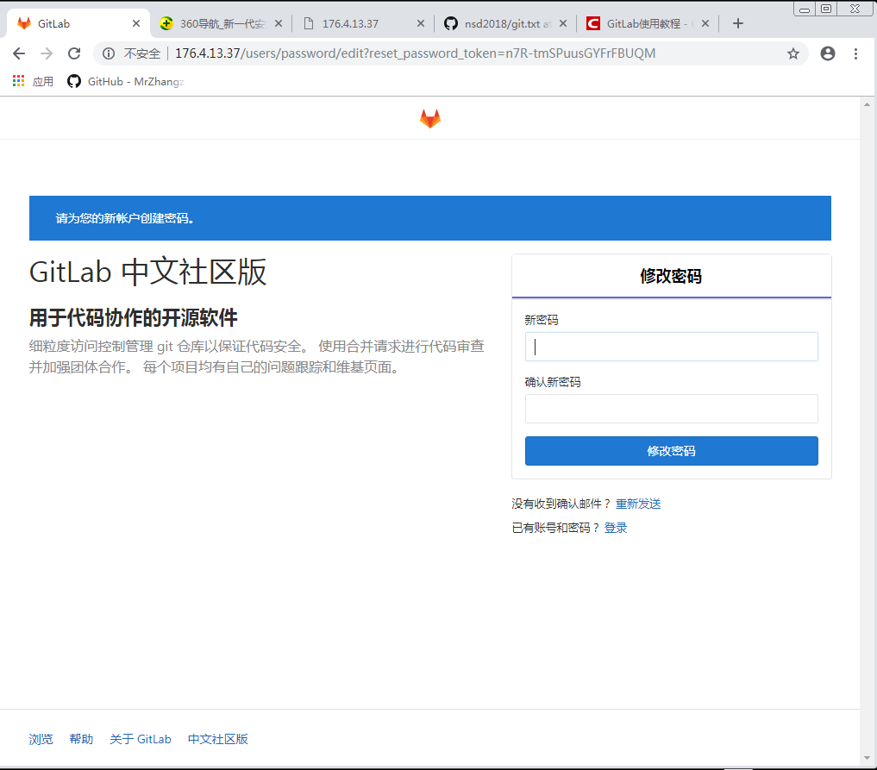
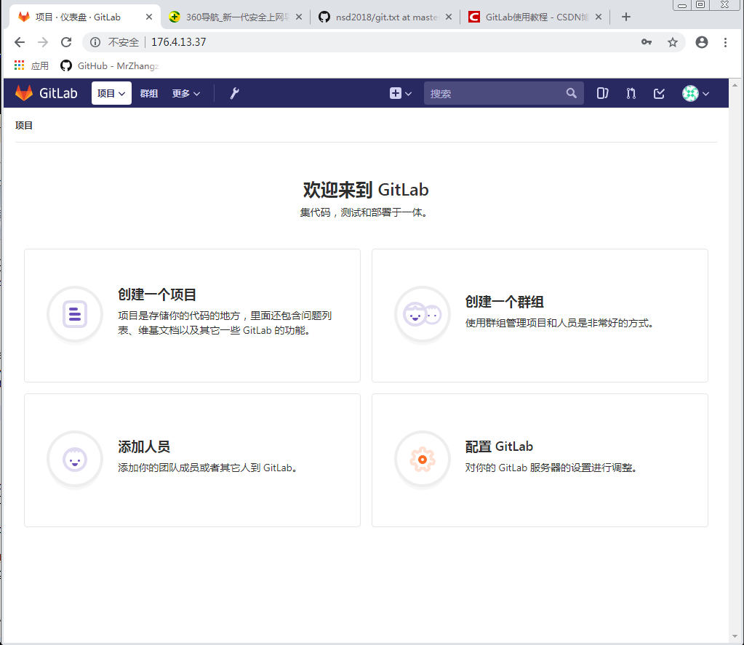
四、Gitlab的web界面操作

Slide 11
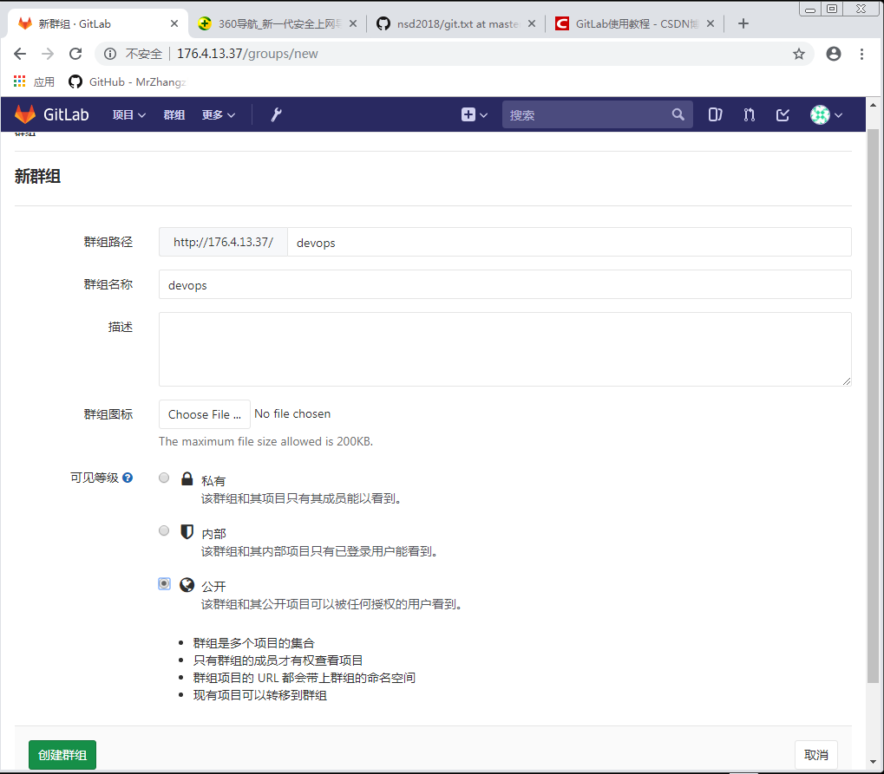
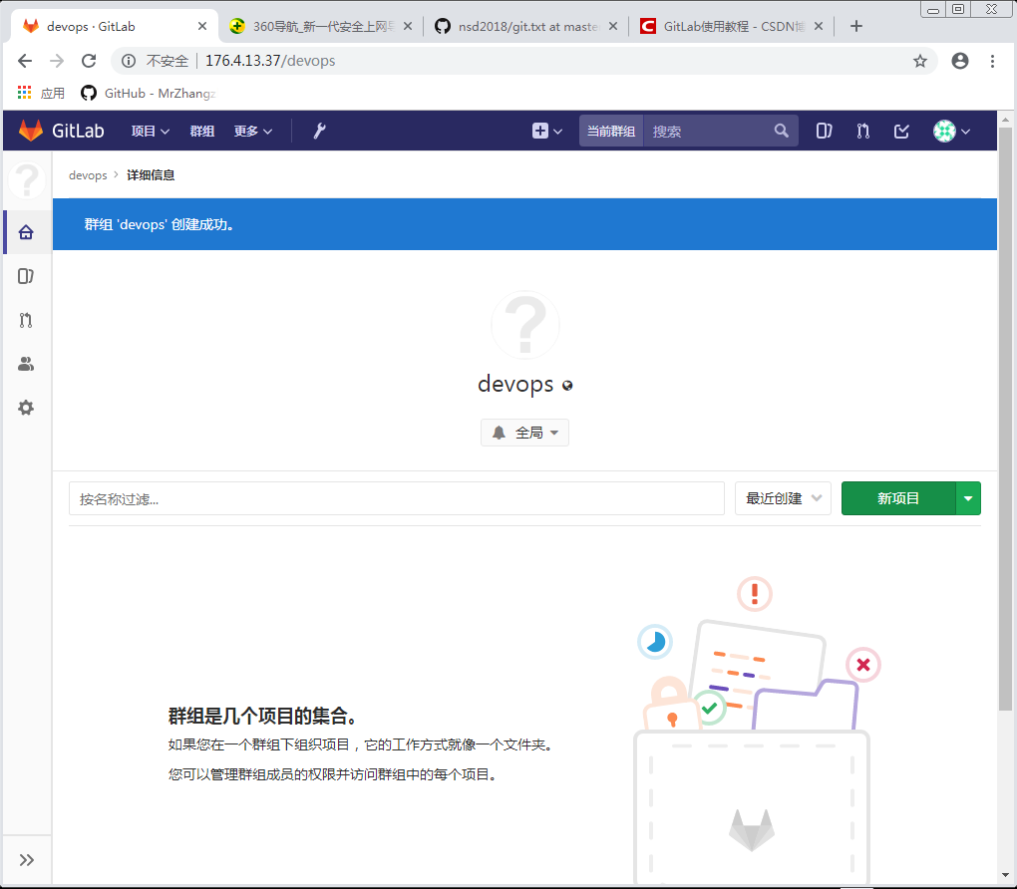
四、 Gitlab的web界面操作

Slide 12
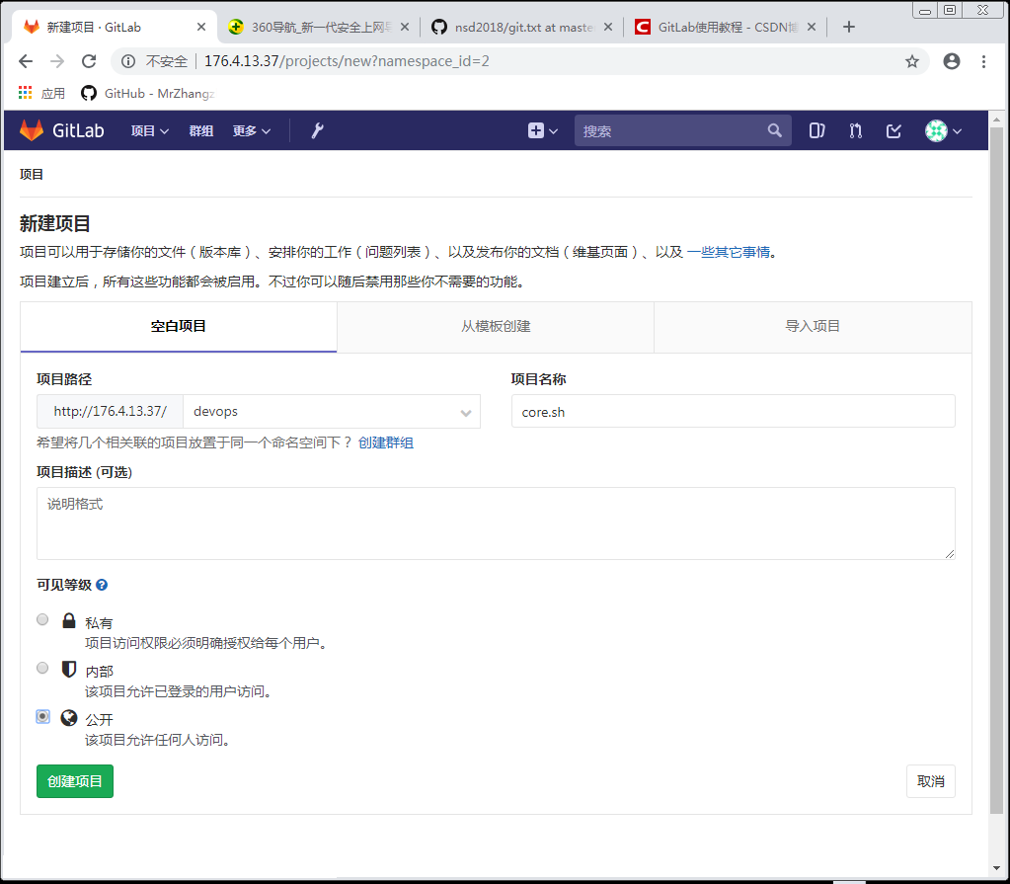
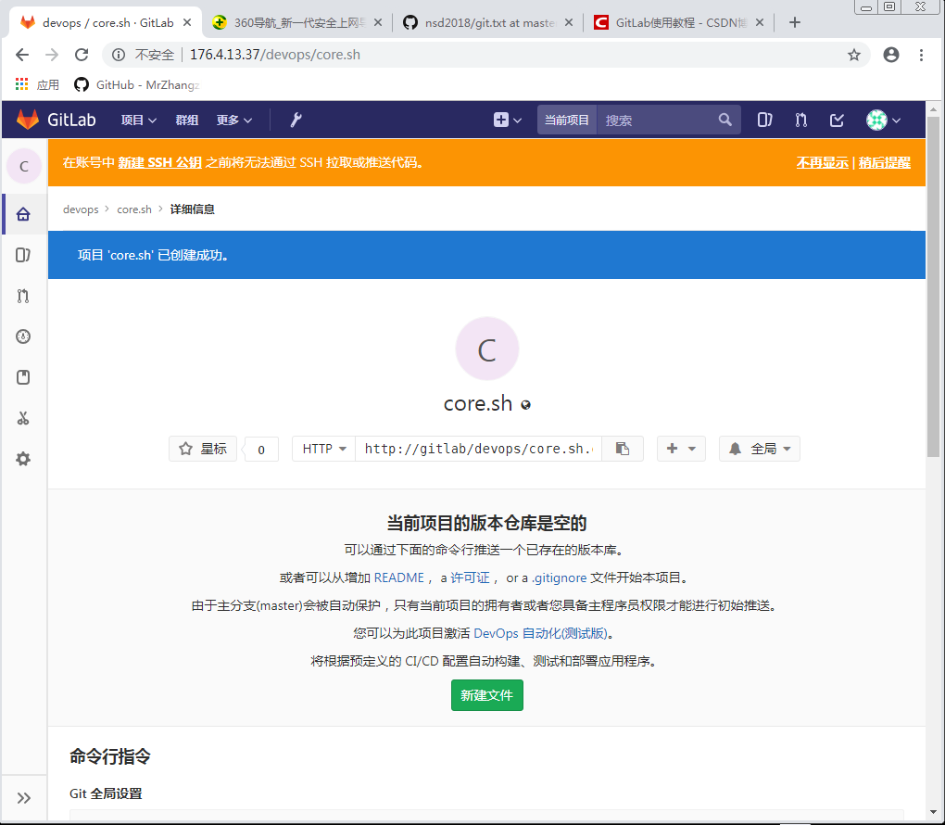
四、 Gitlab的web界面操作

Slide 13
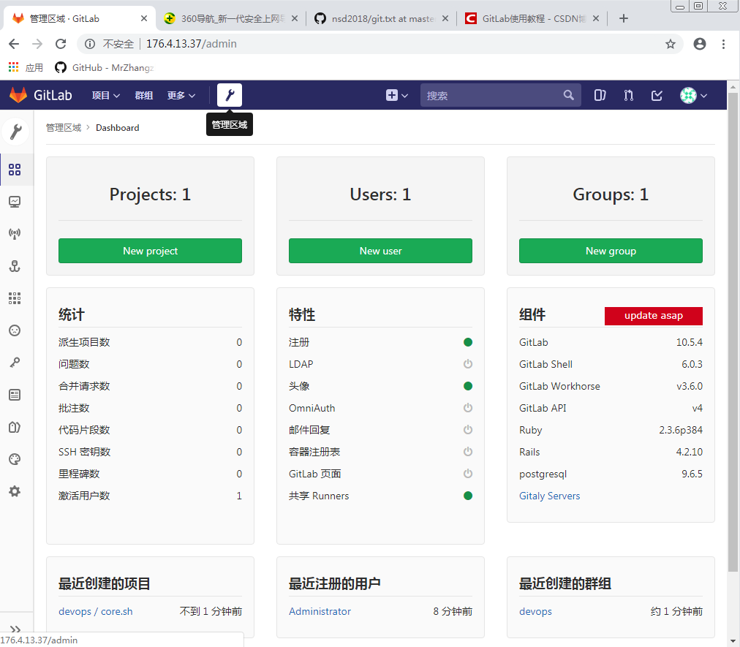
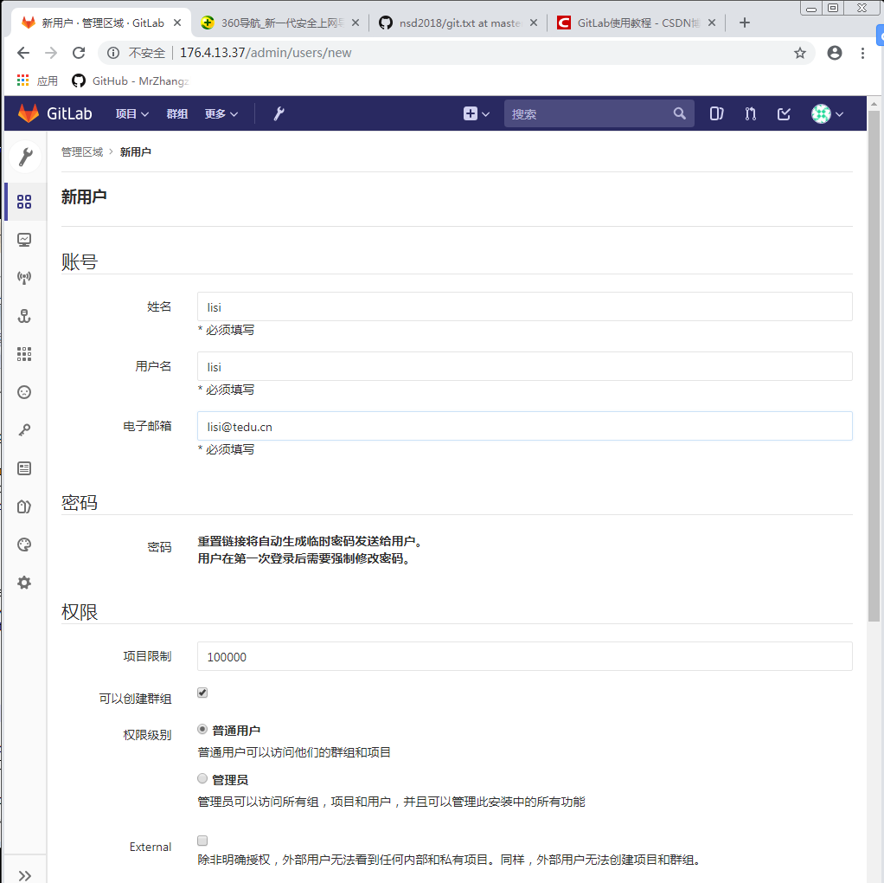
四、 Gitlab的web界面操作

Slide 14
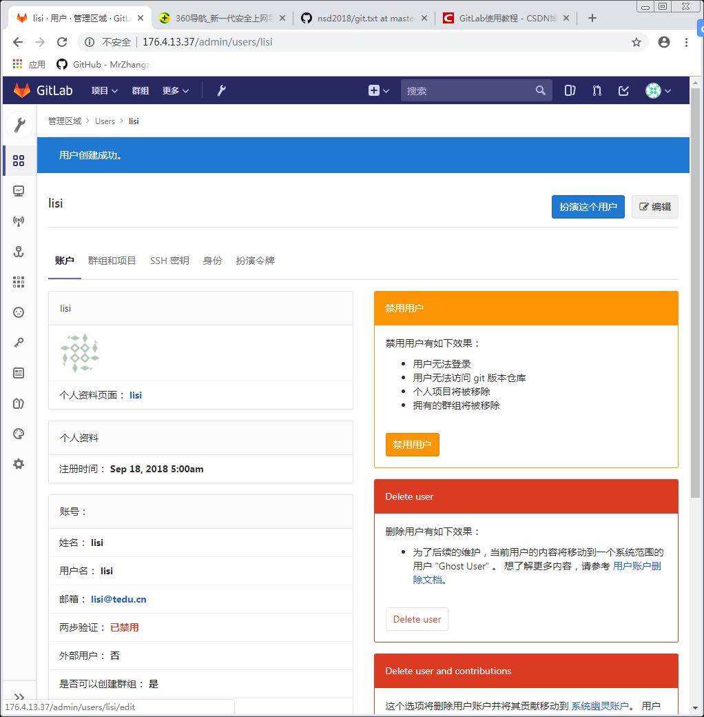
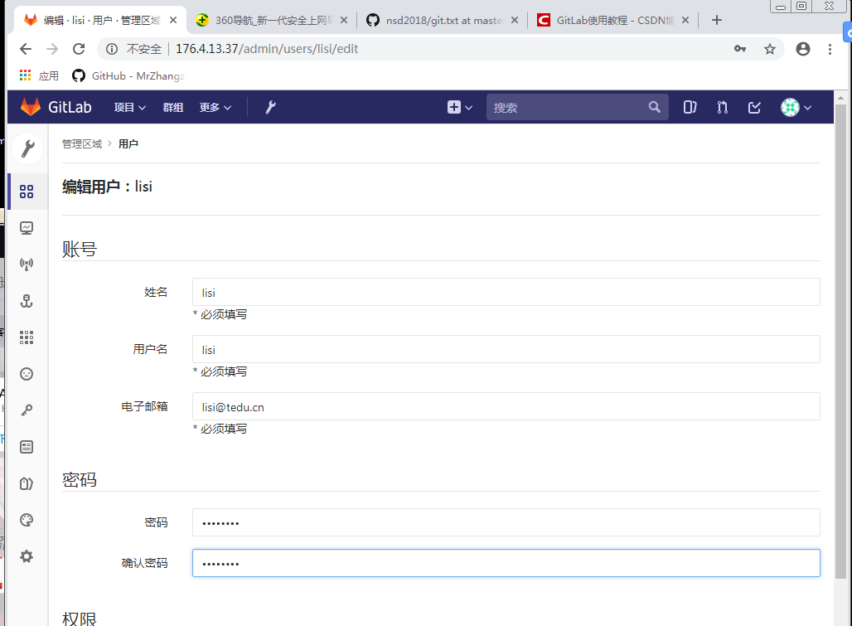
四、 Gitlab的web界面操作

Slide 15
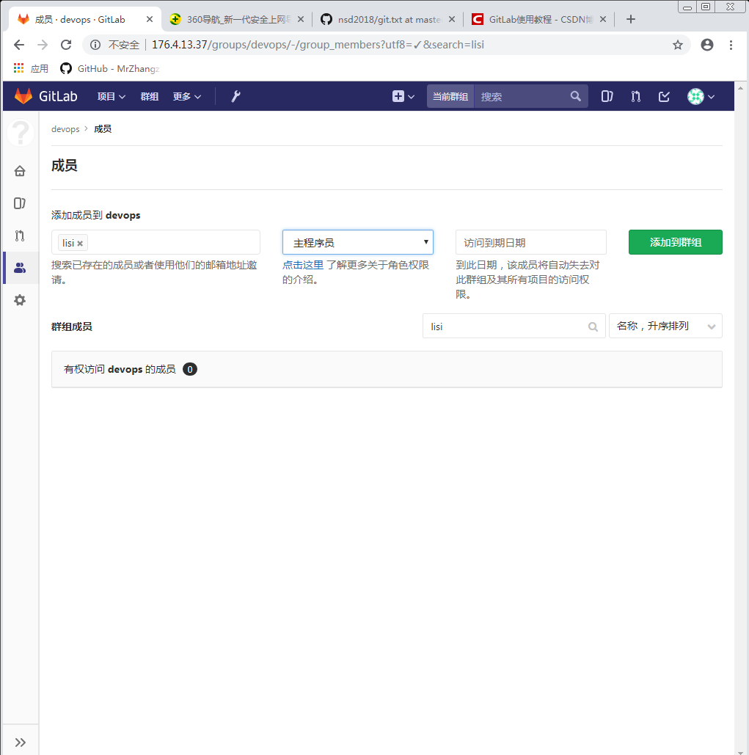
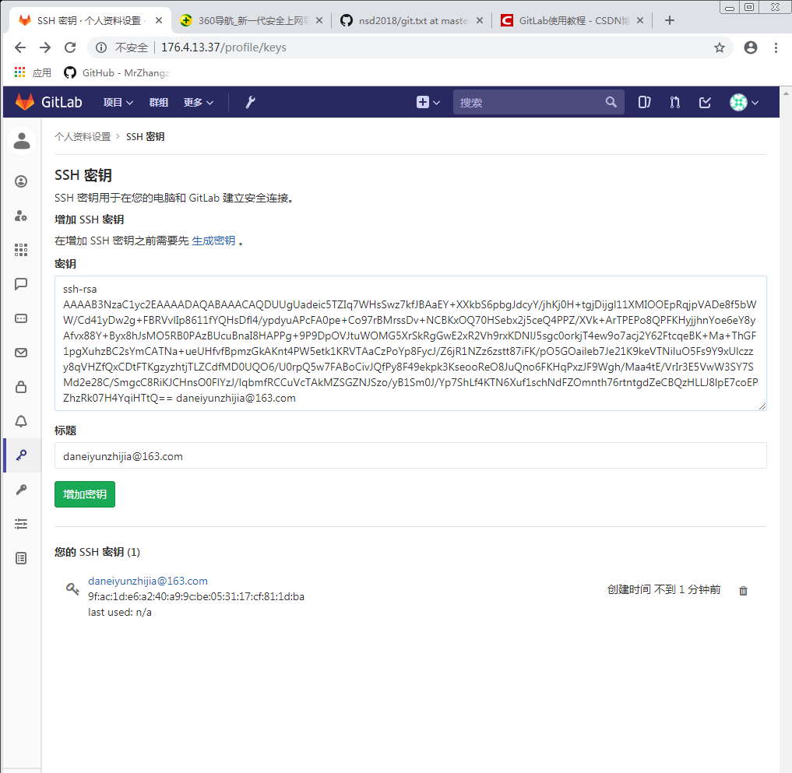
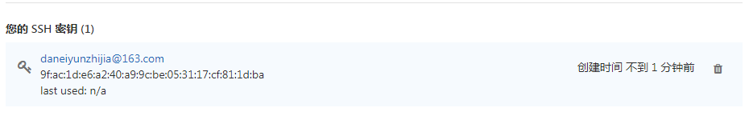
四、 Gitlab的web界面操作

Slide 16
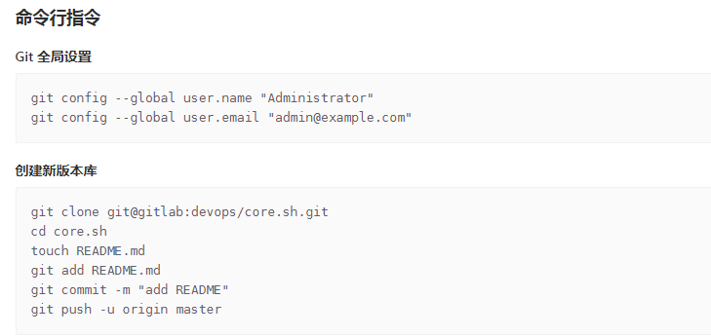
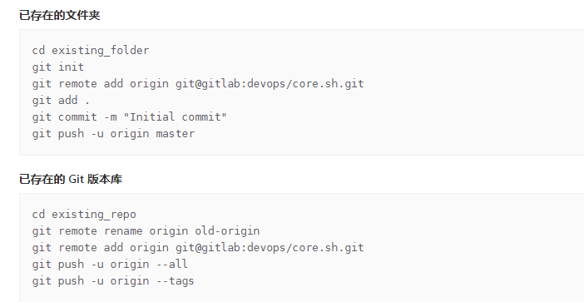
五、将本地仓库内容推送到gitlab仓库

Slide 17
五、将本地仓库内容推送到gitlab仓库
客户端连接使用：176.4.11.44
echo 176.4.13.37 gitlab >>/etc/hosts
yum –y install git
mkdir /git
cd /git/
git clone http://gitlab/devops/core.sh.git
cd core.sh
ls
echo xixi >zc.txt
git add .
git commit -m ‘add txt’
git push

Slide 18
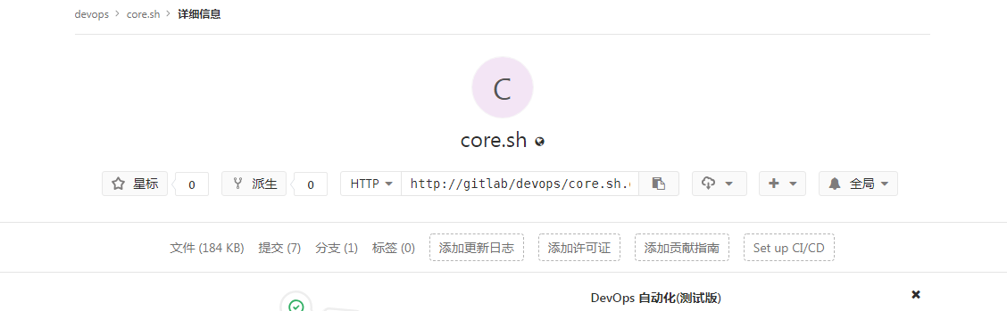
五、将本地仓库内容推送到gitlab仓库
注意：
1.git@gitlab是找不到的，需要自己dns解析，或者hosts配置
vim /etc/hosts
176.4.13.37 gitlab
2.克隆的时候选择http，然后可以正常使用
git clone http://gitlab/devops/core.sh.git
[ git pull ]
git add .
git commit –m “xx”
git push

Slide 19
谢谢

